Slide 1
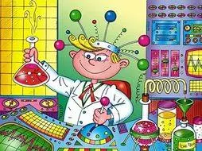
Всеукраїнський відкритий інтерактивний конкурс “МАН−Юніор Дослідник” Номінація “Технік−Юніор”
Досліди – фокуси:
«Таємний світ оптичних явищ»
Виконувала: Семенюта Вероніка Ігорівна, учениця 8 класу, КЗ «Степанецький ліцей – опорний заклад загальної середньої освіти » Степанецької сільської ради ОТГ Черкаської області
Науковий керівник: Степанець Світлана Анатоліївна, вчитель фізики, вища кваліфікаційна категорія

Slide 2
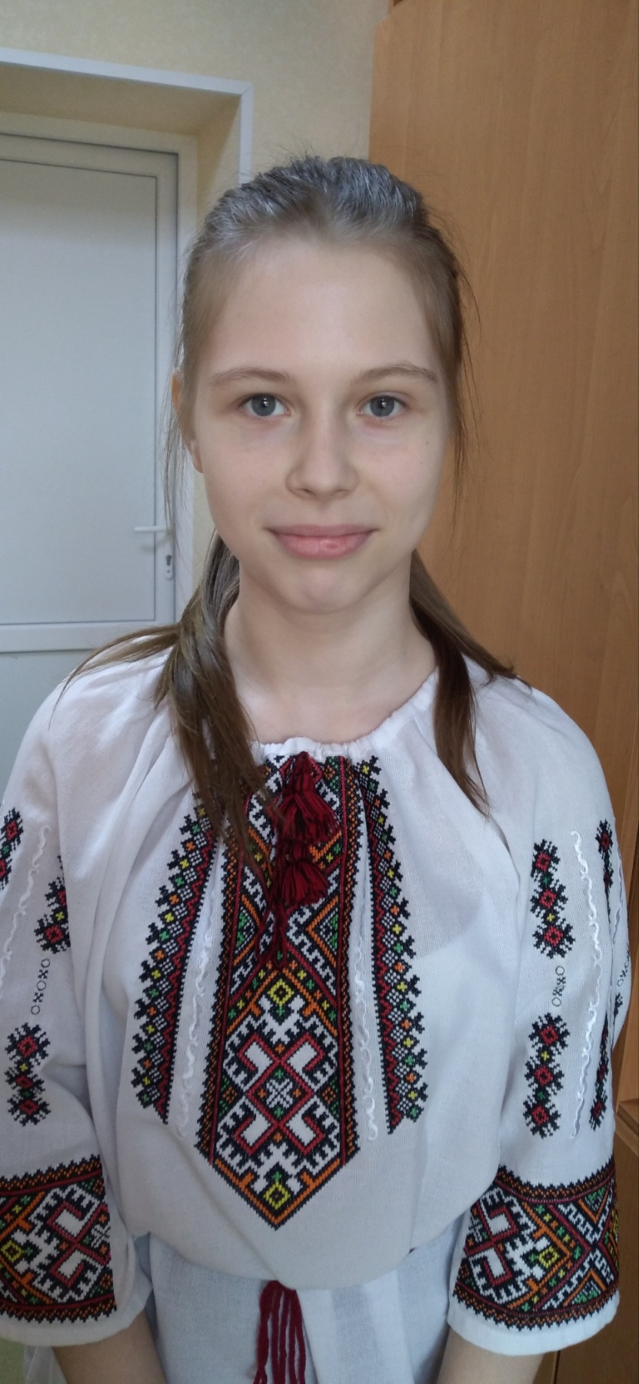
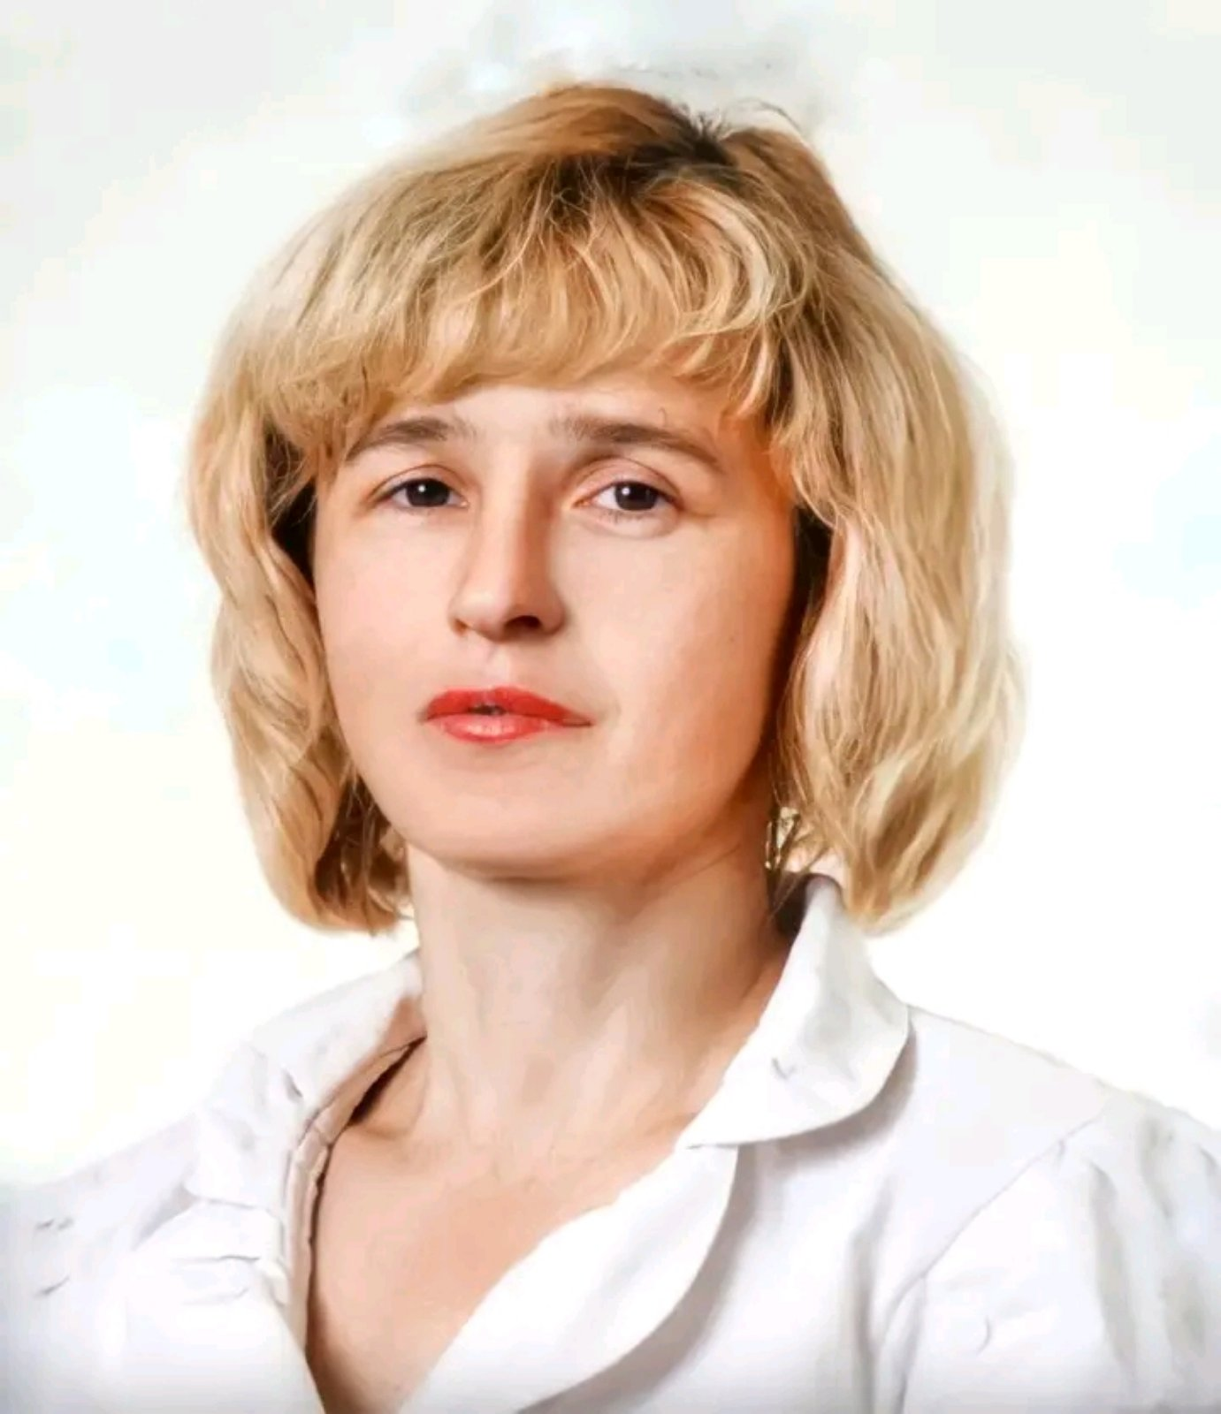
Візитка
наукового керівника
юного техніка
Прізвище: Степанець Ім'я: Світлана По батькові: Анатоліївна Дата народження: 14.02.1972 р.н Вік: 52 роки
Вчитель: фізики
Категорія: вища
Стаж: 29 років Контактний номер: +380731013779
Електронна адреса: svstepa90@gmail.com
Прізвище: Семенюта Ім'я: Вероніка По батькові: Ігорівна Дата народження: 10.09.2009 р.н Вік: 14 років Улюблене заняття: наукові дослідження, художнє мистецтво (ліплення та малювання)

Slide 3
Мета проекту: Дослідити закони оптичних явищ на основі фізичних експериментів, пояснити їх результати; поглибити та розширити знання.
Завдання: Дослідити джерела інформації, активізувати знання , уміння, навички, ознайомитися з історією оптичних явищ, виконати експерименти , що підтверджують закони оптичних явищ, з’ясувати роль фізичних фокусів.
Актуальність: У зв’язку з обставинами, що відбуваються у нашому житті, а саме: ковід, війна, дистанційне навчання, діджиталізація, знизився рівень дослідницької діяльності. Тому виникає необхідність створення простих, цікавих дослідів, які закладають основу для дослідження складних фізичних процесів та відкриття нових законів природи.
Об’єкт та предмет дослідження: Оптичні явища; закони оптики (заломлення, відбивання, розсіювання), що лежать в основі фізичних фокусів

Slide 4
Особистий внесок: Проведення теоретичних, експериментальних досліджень та їх аналіз.
Новизна досліджень: Можливість проведення даних досліджень вдома; заміна одного обладнання іншим
Робота має практичне значення. Виконання досліджень – основа для створення саморобних приладів
Перспективи і шлях подальшого вивчення проблеми: використання сучасного цифрового обладнання

Slide 5
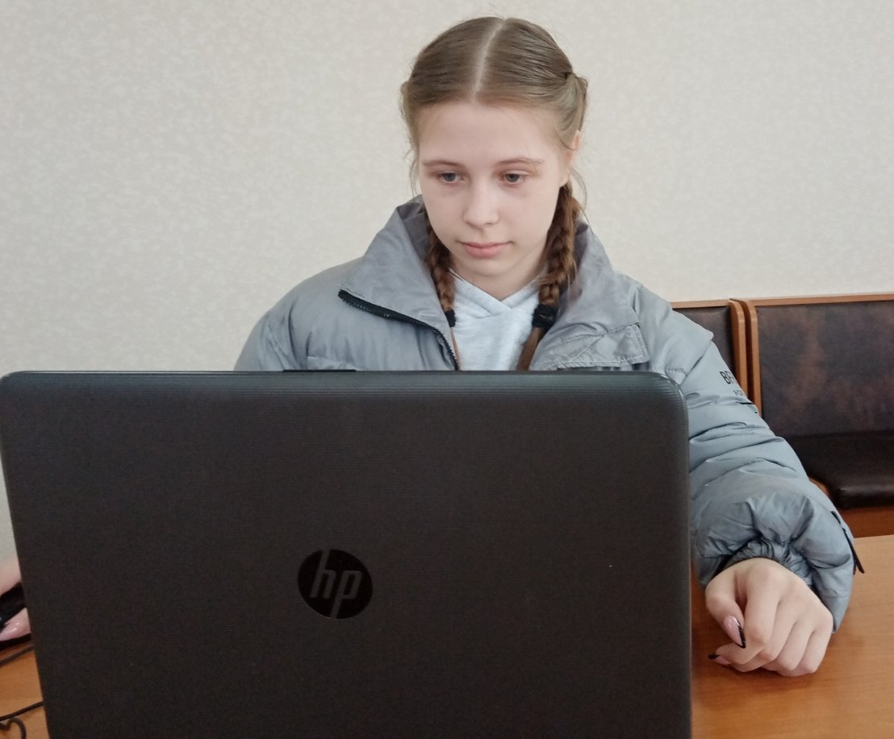
Що таке оптичні явища?
Дослідження джерел інформація
Оптичні явища – це явища, що викликаються розсіянням, поглинанням, заломленням, інтерференцією і дифракцією світла.
Явища, які спостерігаються в результаті взаємодії світла з різними об’єктами і середовищами.
Результати
Ми бачимо тому, що предмети або випромінюють світло, або відбивають
Найкраще відбиває дзеркальна поверхня
Темна поверхня поглинає світло сильніше.
Розмаїття кольорів предметів спричинене тим, що вони по – різному відбивають і поглинають світло
На межі поділу двох середовищ світло заломлюється
Розділ фізики, який вивчає оптичні явища, називають оптикою

Slide 6
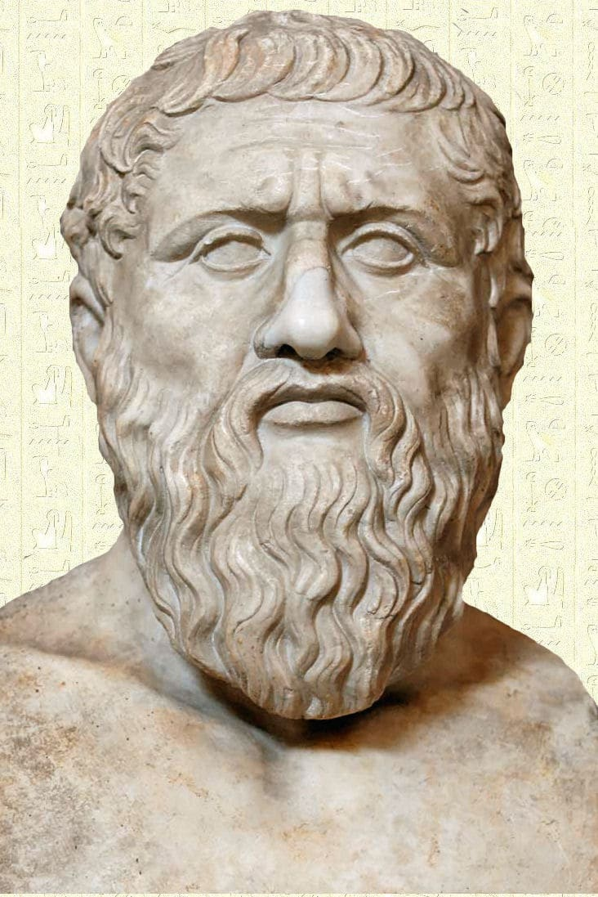
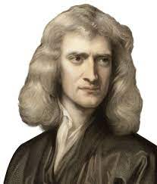
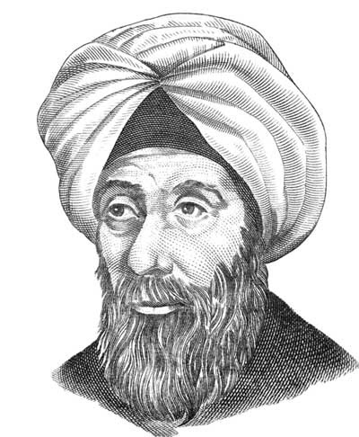
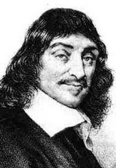
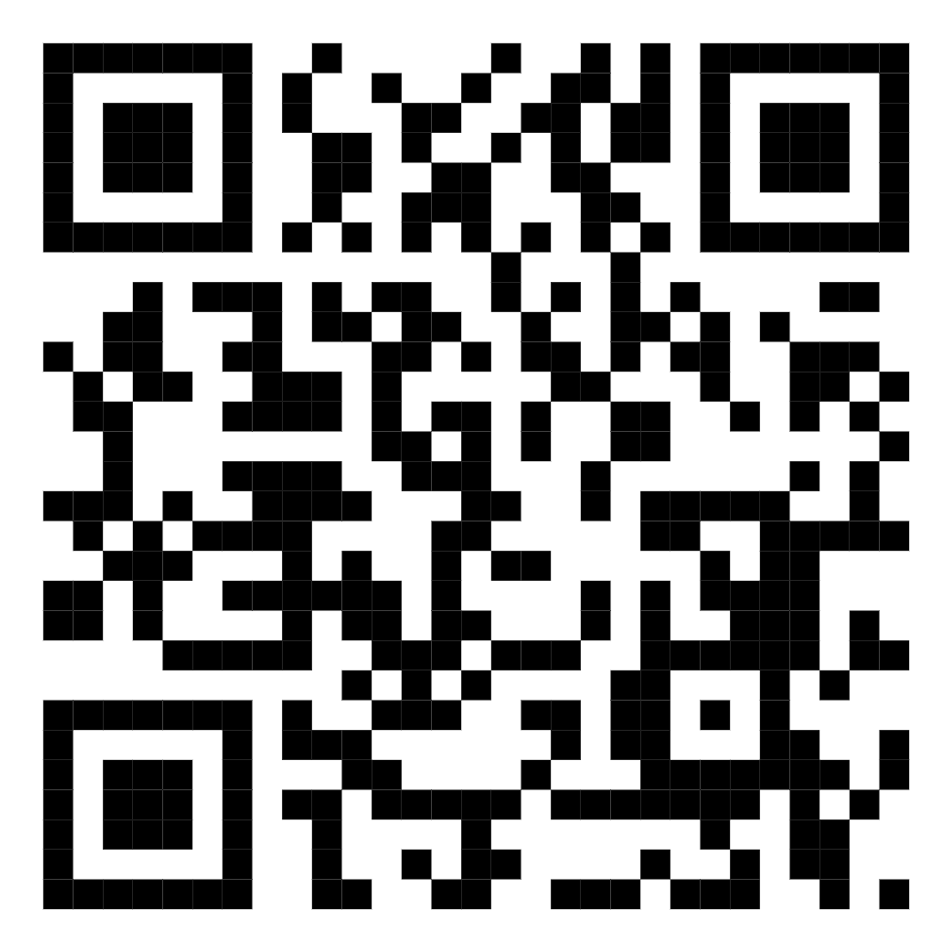
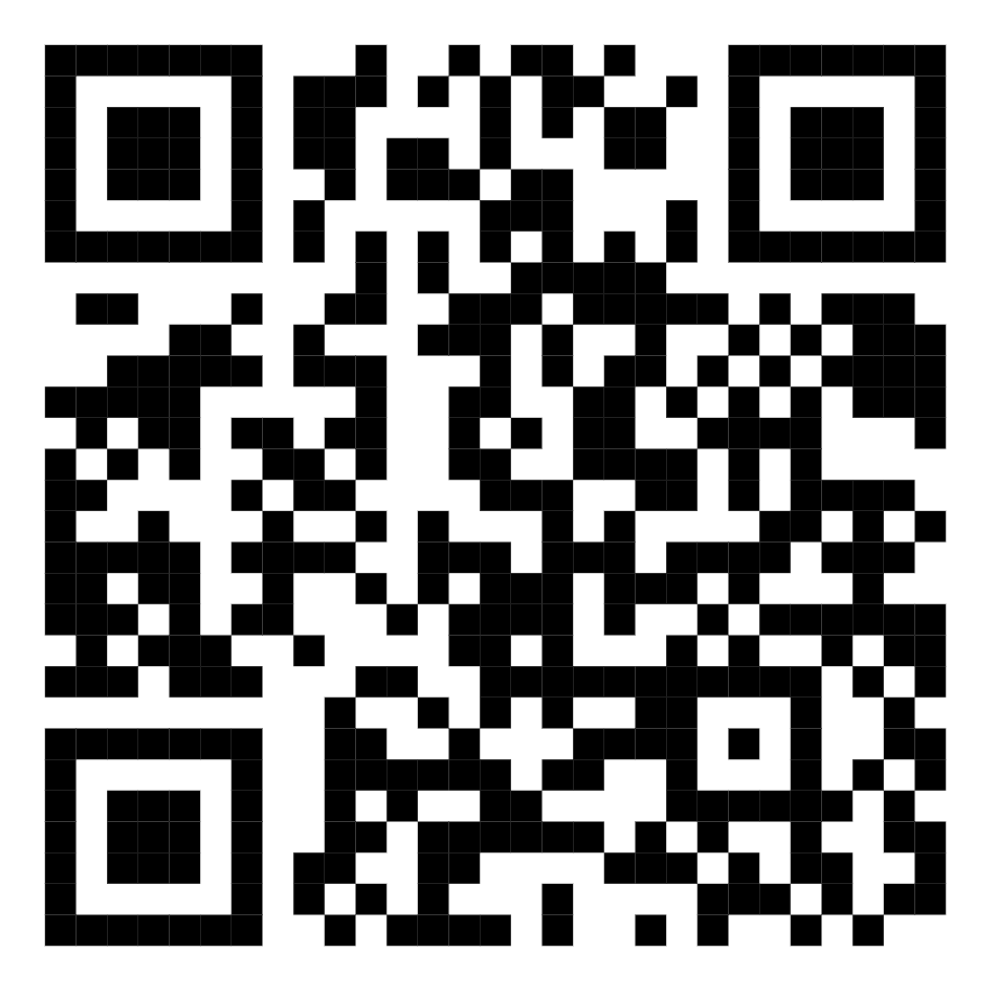
Історія оптичних явищ
Древні філософи вважали, що в оці людини «горить вогонь», завдяки якому ми бачимо.
З очей виходять щупальця, які обмацують усі предмети навколо.
Висунув свою корпускулярну теорію світла
Евклі́д (близько 325 — 270 до н. е.) давньогрецький математик і визнаний основоположник математики
Ісаак Ньютон (1643, 1727)
англійський науковець, заклав основи сучасного природознавства, творець класичної фізики
Плато́н (427 — 347 до н. е.) давньогрецький мислитель
Світло - поширення хвилі в певному середовищі
Альгазен (приблизно 965 р. н. е. )
учений, математик, механік, фізик та астроном, медик і філософ
Рене́ Дека́рт 1596,—1650,) — французький філософ, фізик, фізіолог, математик, основоположник аналітичної геометрії.

Slide 7
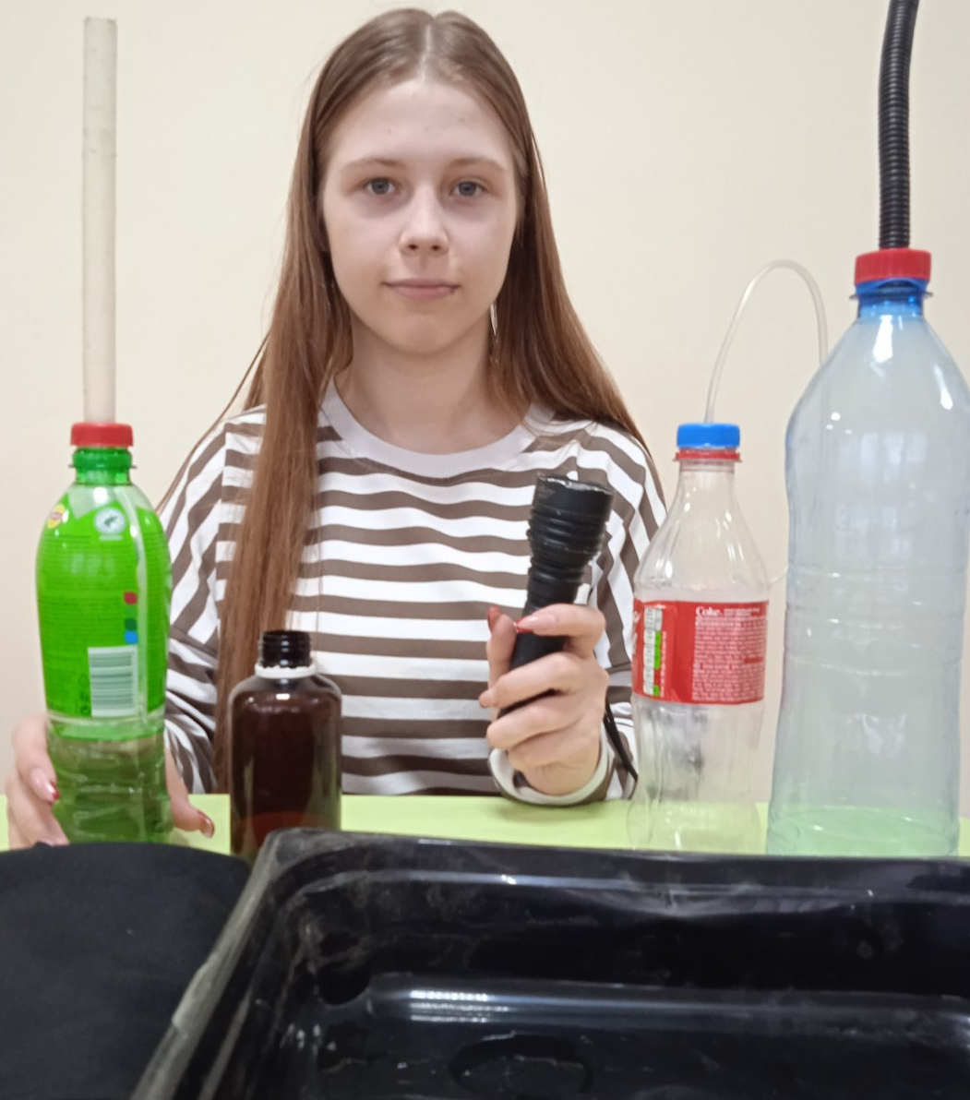
Дослід – фокус: «Чудо – струмінь»
Обладнання::
Ліхтарики, прозора пластикові пляшки різного об’єму та кольору, пластикові трубки різного діаметра, різної довжини, прозора гнучка і чорна непрозора, скотч пластилін, шматок світлонепроникної тканини, вода, ножиці
Проблемні питання:
- Чому витікає світний струмінь води?
- Чи впливають діаметр, довжина, прозорість трубки та колір пляшки, яскравість світла ліхтарика на результат?

Slide 8
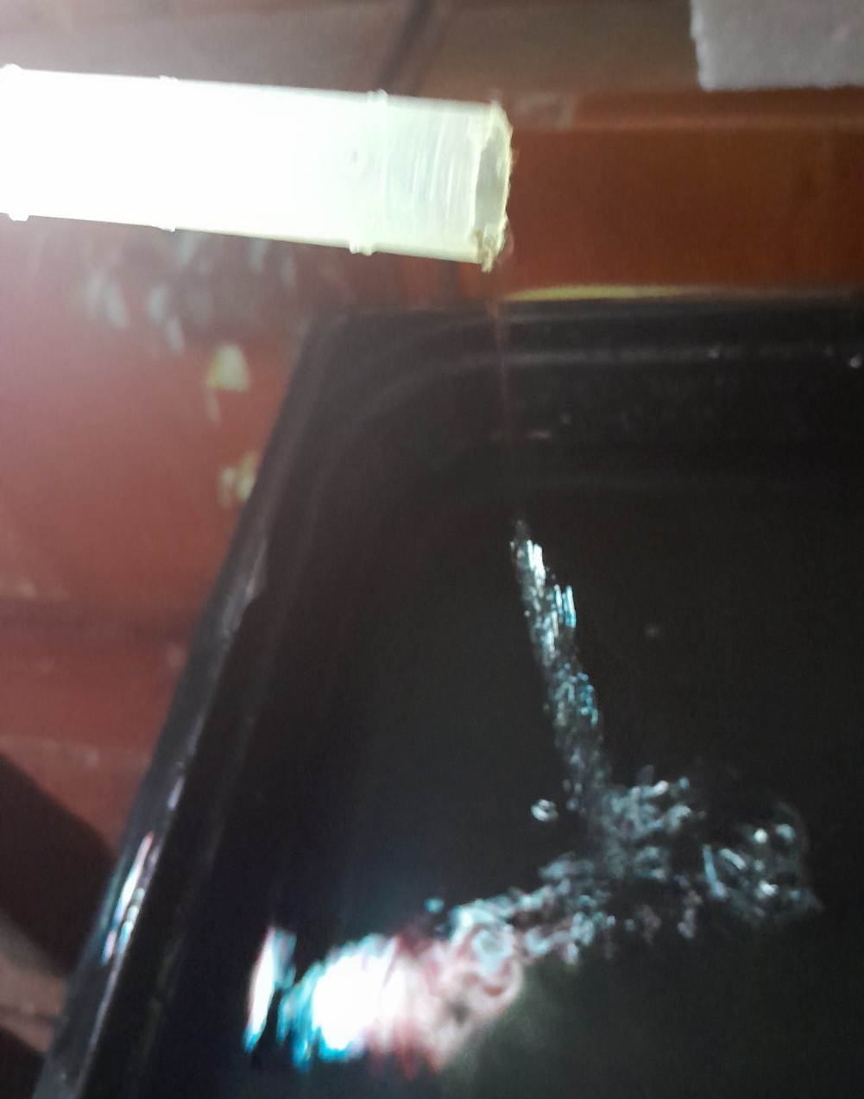
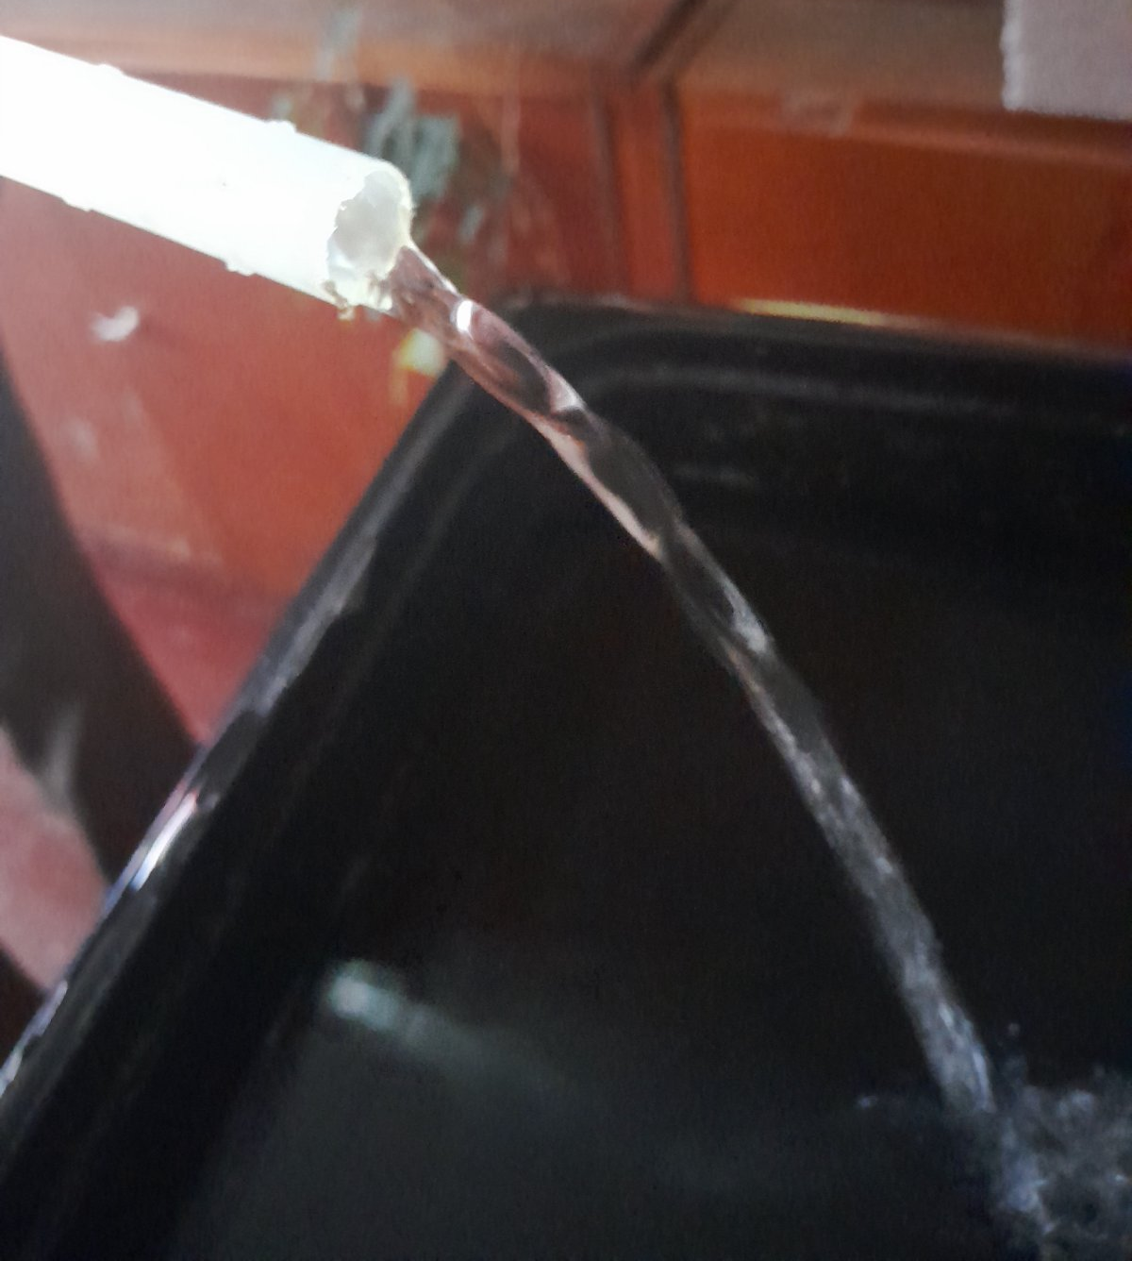
Дослідження проводиться у темній кімнаті.
В ході експерименту було встановлено, що світіння струменя води у вузькій трубці спостерігається гірше. На результат впливає також довжина трубки, прозорість і колір пляшки, потужність ліхтарика. Світіння не виявлено при використанні занадто довгих трубок, непрозорої та малого об’єму пляшок, при низькій потужності ліхтарика. Світлові промені зеленуватого відтінку було зафіксовано у прозорій трубці при рухові води із зеленої прозорої пляшки

Slide 9
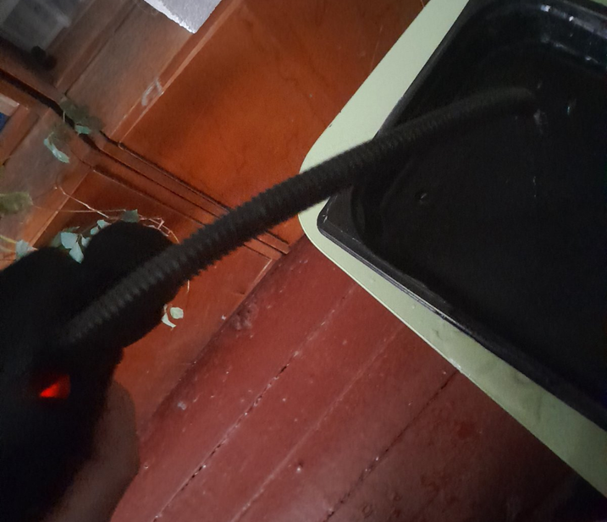
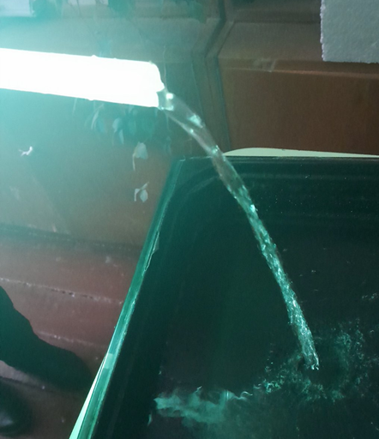
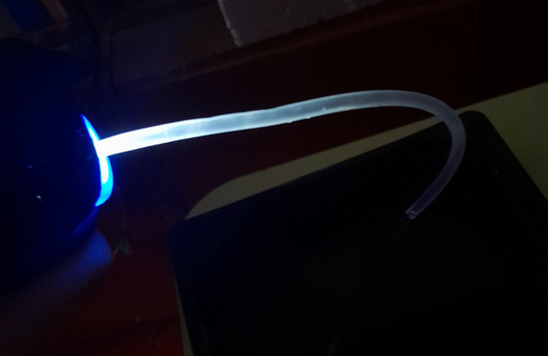
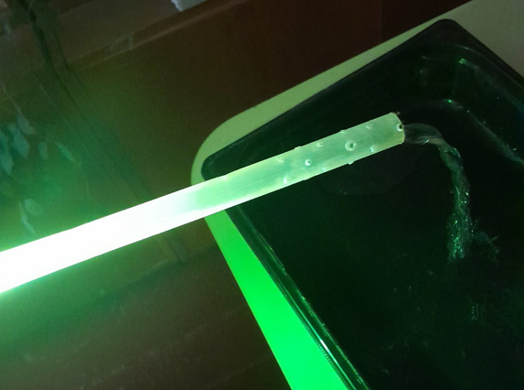
Пояснення
Світловий промін повторює шлях води у трубці. Усередині трубки промені не роблять поворотів. Вони постійно відбиваються від стінок і рухаються зигзагом. Це явище називається повним внутрішнім відбиванням. Тому й спостерігається світіння струменя води.

Slide 10
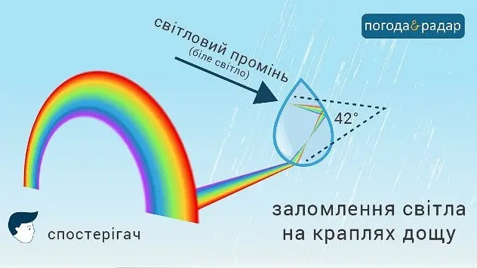
Дослід – фокус: « Різнокольорове диво»
Фарбоване коромисло над річкою повисло - …
Обладнання:
Ліхтарик, прямокутний лоток з низькими краями, плоске дзеркало, білий картон, вода, прозоре прямокутне скло, ліхтарик
Проблемні питання
Як утворилося таке розмаїття кольорів?
Що впливає на виникнення різнокольорового дива?
Чи утвориться веселка, якщо спрямувати на призму світло певного кольору?

Slide 11
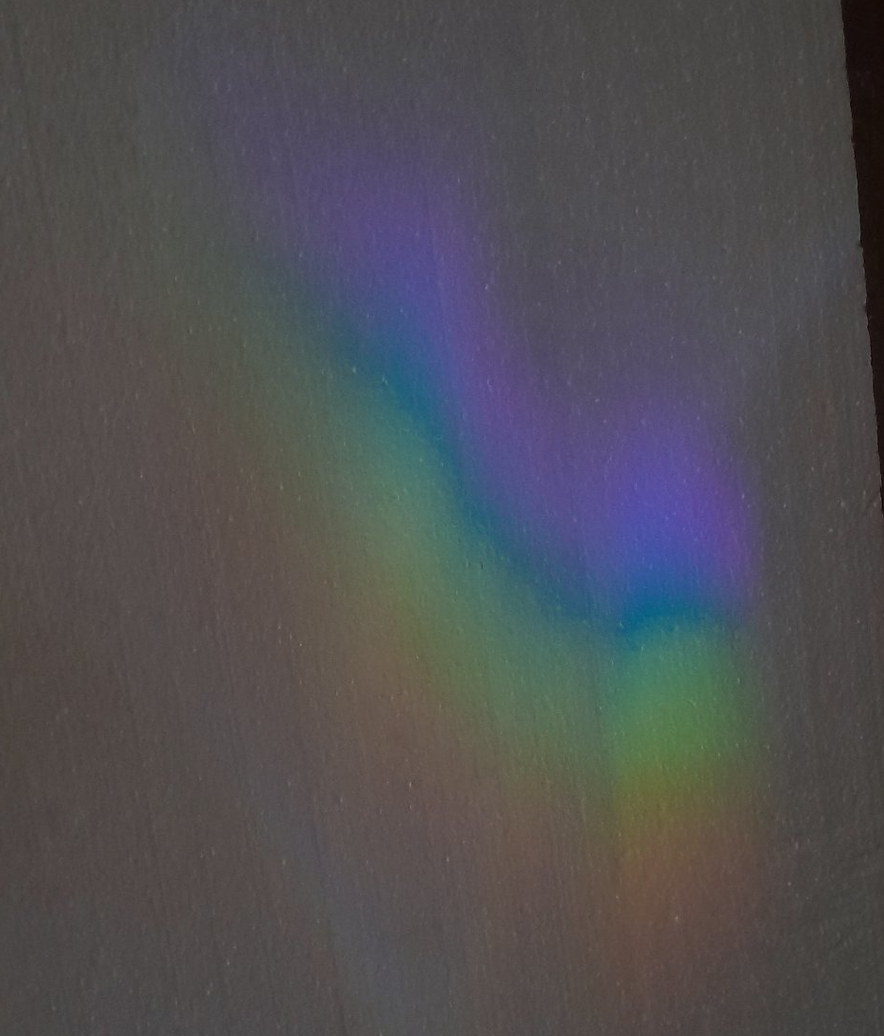
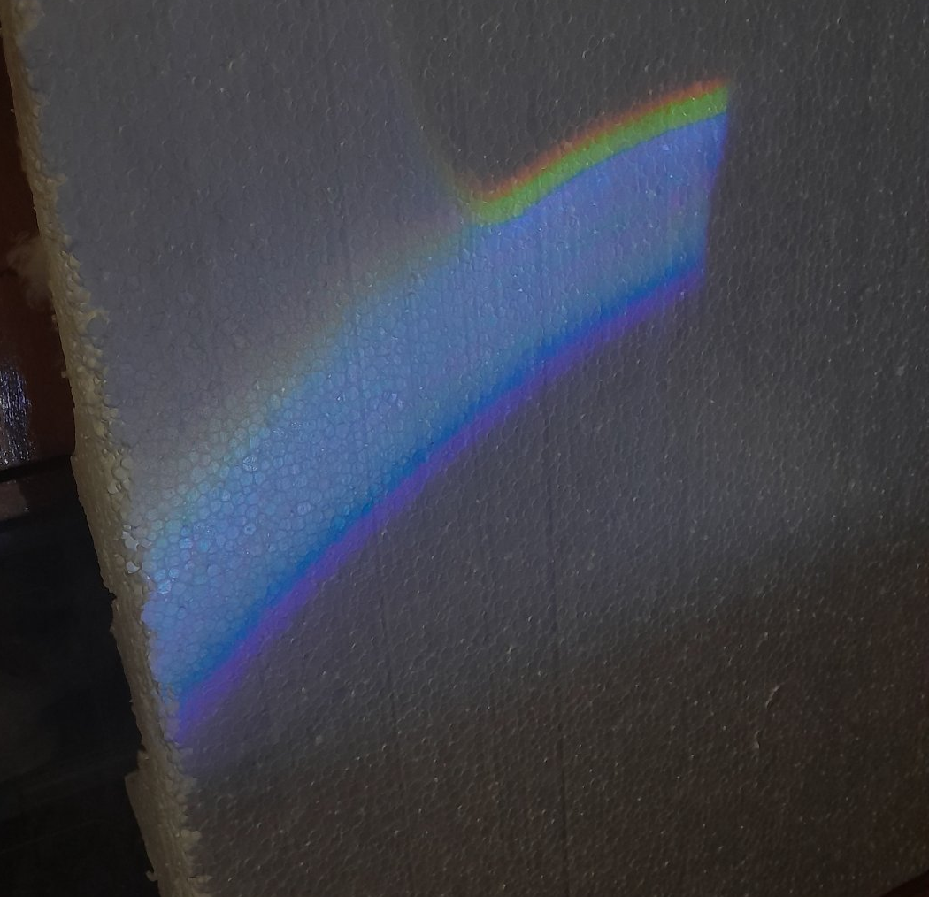
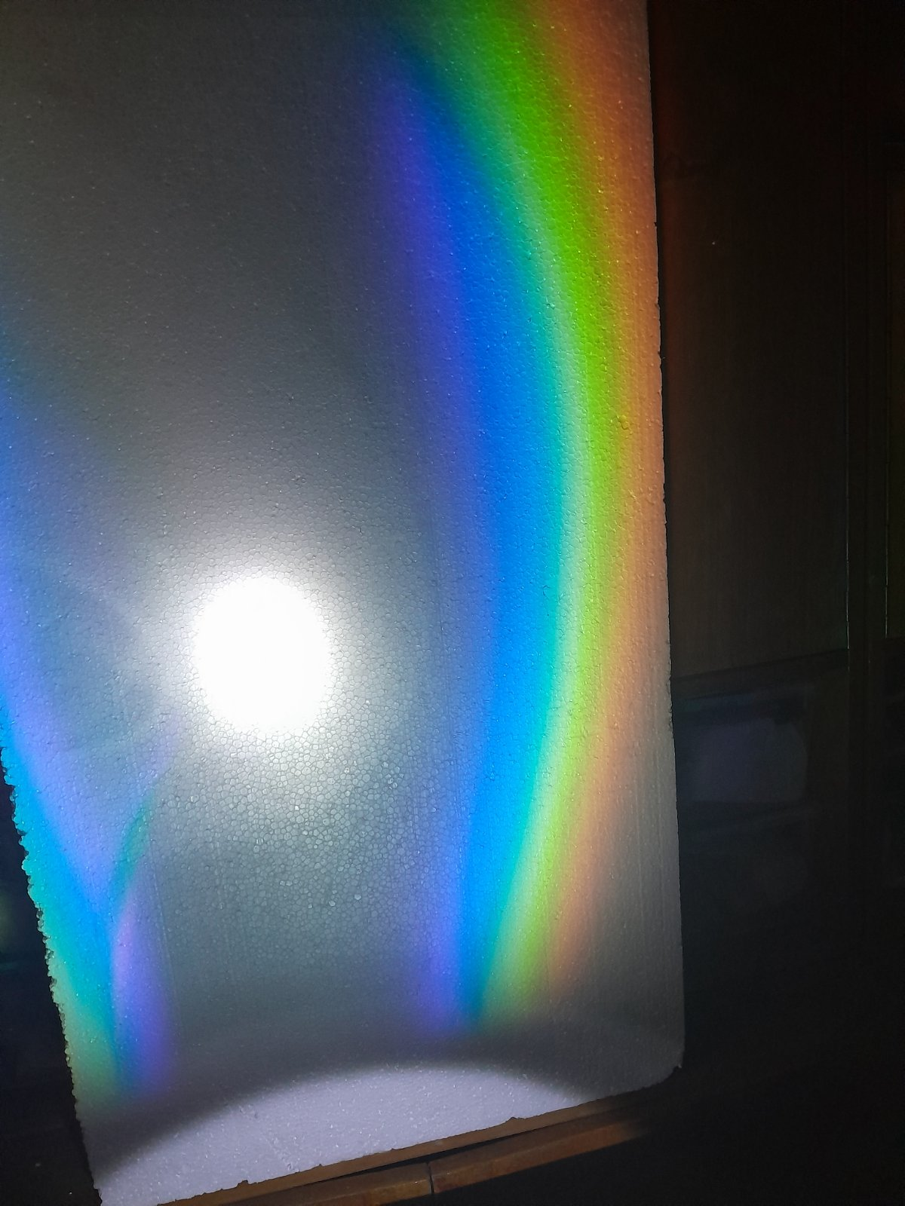
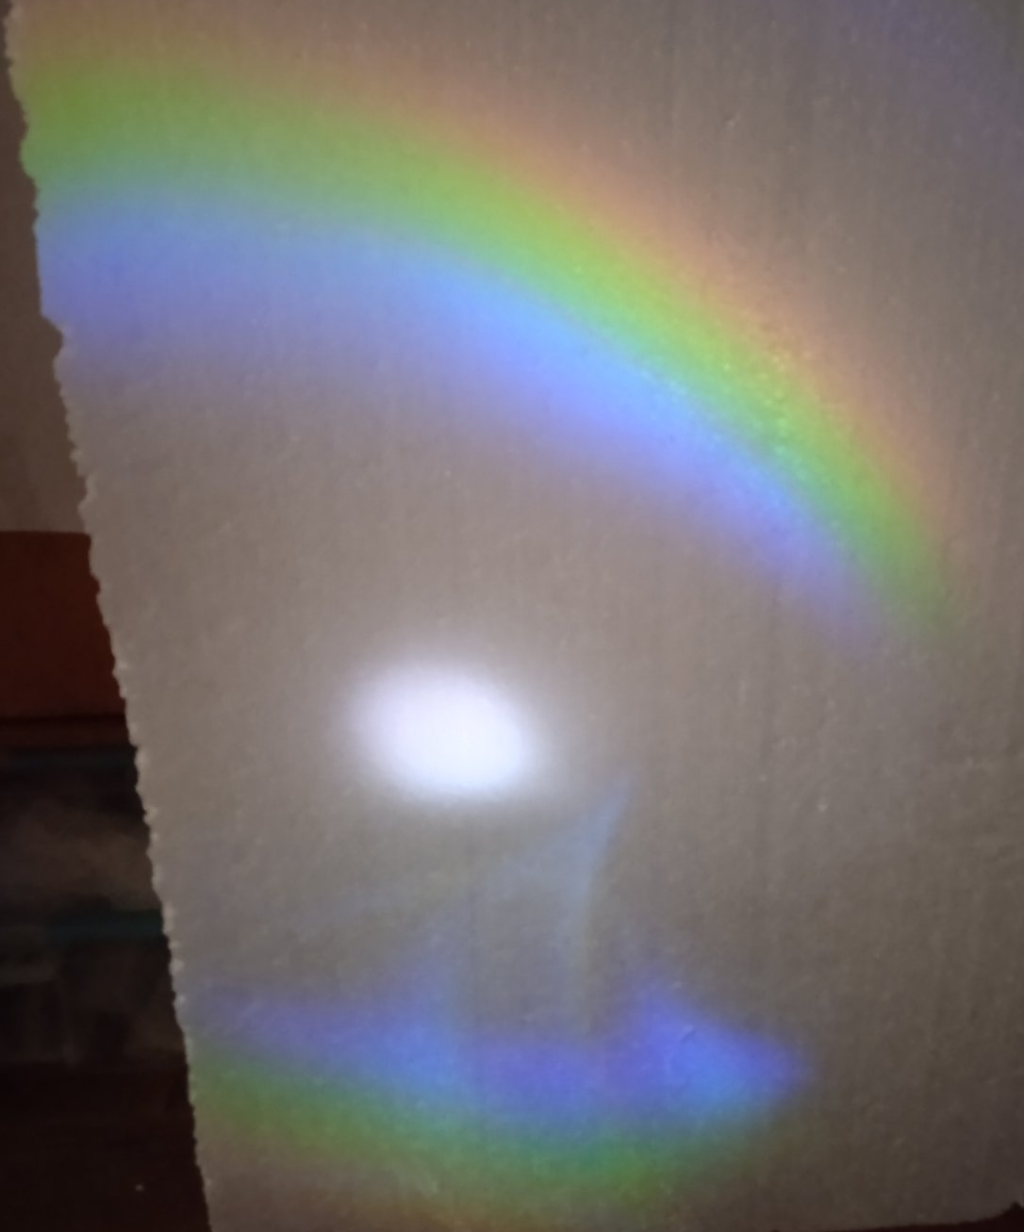
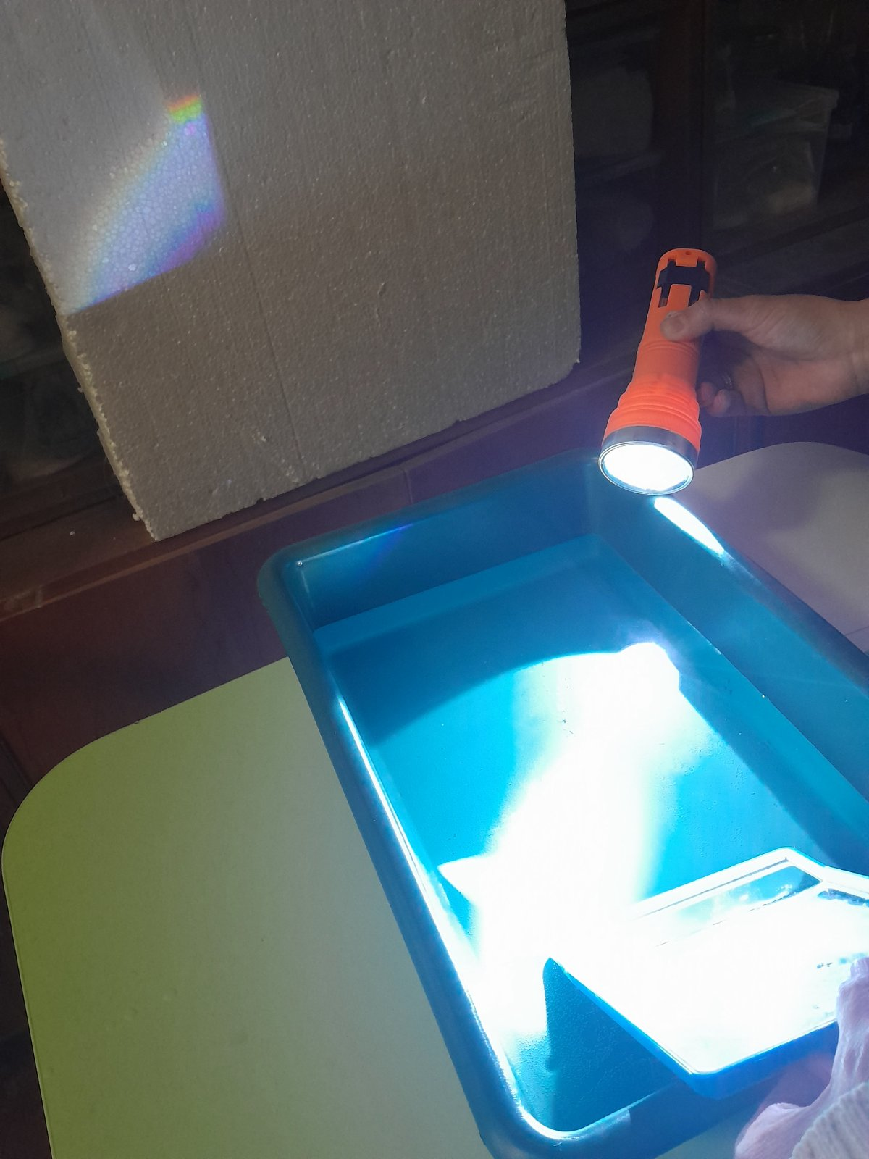
Утворення веселки
Призма
Плоске дзеркало
CD - диск
Прозоре скло

Slide 12
Пояснення
Пучок світла, відбитий дзеркалом на виході з води, заломлюється. Промені різних кольорів, які складають біле світло, мають різні кути заломлювання, тому вони падають у різні точки і стають видимими. Це явище називається дисперсією світла.
Веселка від променів, світла що потрапили на дзеркальну поверхню диска утворюється тому, що ця поверхня виготовлена із пластику, і на ній розташовані численні борозенки, які діють як безліч маленьких призм, розташованих по колу.
Чому пучок не розклався у спектр?
Монохроматичне світло не розкладається призмою в спектр.

Slide 13
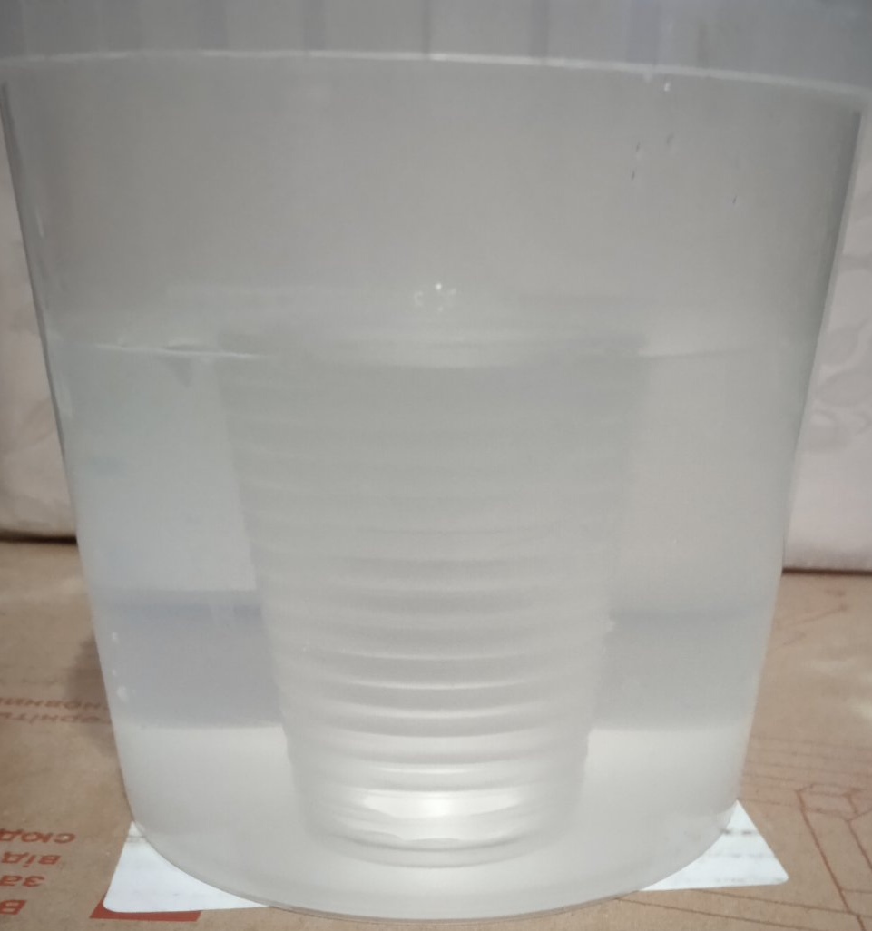
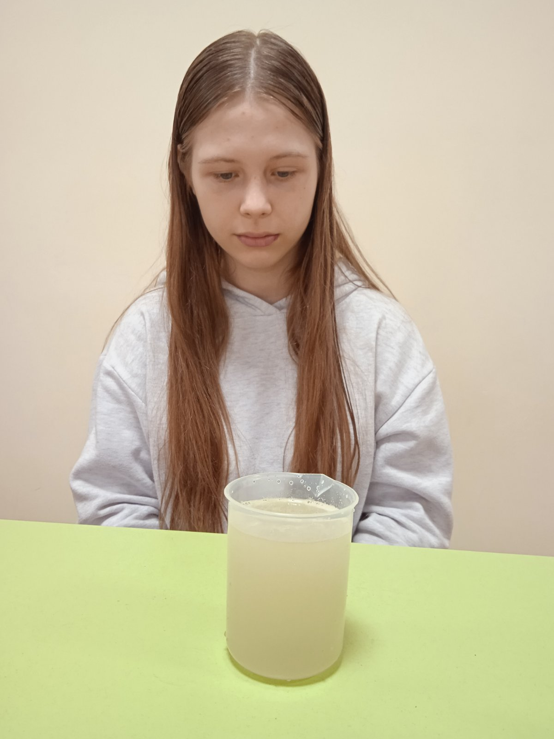
Дослід – фокус: «Зникаючі речі»
1. Скляний великий стакан + малий скляний стакан +
2. Пластмасовий (прозорий) великий стакан + малий пластмасовий стакан стакан + (вода або олія, розчин солі, розчин меду, рідке мило, зубний еліксир)
+ вода
+ розчин солі
+ рідке мило
+ зубний еліксир
+ олія
+ розчин меду

Slide 14
Пояснення
Коли ми помістили меншу склянку наповнену водою у більшу склянку і залили водою, то меншу склянку було добре видно. Такий самий результат отримали із зубним еліксиром і мало насиченими розчинами солі та меду. Це пояснюється тим, що ці рідини мають показник заломлення, що відрізняється від показника заломлення скла.
Якщо для експерименту використати олію, рідке мило, значно насичені розчини солі і меду, то склянки ми не будемо бачити. З’ясувалося, що ці рідини мають показник заломлення, що майже збігається з показником заломлення скла.
Аналогічне пояснення мають дослідження з використанням прозорих пластмасових стаканів.

Slide 15
Список використаних джерел
1 . https://uk.wikipedia.org/wiki/%D0%9F%D0%BE%D0%BA%D0%B0%D0%B7%D0%BD%D0%B8%D0%BA_%D0%B7%D0%B0%D0%BB%D0%BE%D0%BC%D0%BB%D0%B5%D0%BD%D0%BD%D1%8F
2. https://probapera.org/publication/13/58044/istoriya-vyvchennya-svitlovyh-yavysch.html3.
3. Фізичні експерименти. /М.С. Білий, О.І. Бугайов, Є.В. Коршак Київ - 1974, с. 172
4. Генденштейн Л.Е. , Гельфгат І.М., Кирик Л.А. Задачі з фізики 7 – 8 класи. Харків, «Гімназія», 2001 – с. 152
5. https://www.fizikanova.com.ua/konspekti-fizika-7-8-9/konspekti-fizika-11-klas-nova-programa/2-semestr/urok-50-vidbyvannya-svitla

